Slide 1
Двадцять п’яте січня Класна робота Особливості творення іменників

Slide 2
Пригадайте!
Що таке іменник?
Яке число може мати іменник?
Який рід може мати іменник?
Що таке значущі частини слова? Які значущі частини слова ви знаєте?

Slide 3
Значущі частини слова (морфеми)
Корінь — це головна значуща частина слова, яка містить спільне значення всіх споріднених слів.
Префікс — значуща частина слова, що стоїть перед коренем або іншим префіксом (невеселий, найкращий).
Суфікс — значуща частина слова, що стоїть після кореня або іншого суфікса (щирість, робив).
Основа — це частина слова без закінчення.
Закінчення — це значуща частина слова, яка утворює нові форми слова і служить для зв’язку слів у реченні. Закінчення може бути повним (хат-а) і нульовим (дуб).

Slide 4
Проблемне питання!
Завдання: Від поданих іменників утворіть нові іменники за допомогою суфіксів -ечок-, -ечк-, -ичок-.
Племінник -
Розумниця -
Стрічка -
Стежка -
Вікно -

Slide 5
Робота з таблицею
Іменникові суфікси | Правопис | Приклади
-ЕЧОК (-ЄЧОК), -ЕЧК- (у зменшено- пестливих назвах) | е | Мішечок, пиріжечок, краєчок, стежечка
-ИЧОК, -ИЧК- (у зменшено-пестливих назвах, утворених від слів із суфіксами -ик, -иц(я)) | и | Котичок (котик), часничок (часник), паличка (палиця), розумничка (розумниця)
-ИНН(Я) (у збірних назвах): -ІНН(Я), -ЕНН(Я) (у словах, утворених від дієслів) | -нн- | Лушпиння, павутиння, сидіння, змужніння, зауваження, схвалення
-ЕН(Я), -ЄН(Я) (у назвах малят) | н | Кошеня, цуценя, змієня
-ИВ(О) (у збірних назвах) | и | Вариво, печиво, паливо ВИНЯТКИ: марево, маєво

Slide 6
Вправа 1. Від поданих слів утворіть іменники із суфіксами -инн(я) або -інн(я).
Буряк -
Павутина -
Корінь -
Картопля -
Шарудіти -
Насінина -
Носити –
Ходити -

Slide 7
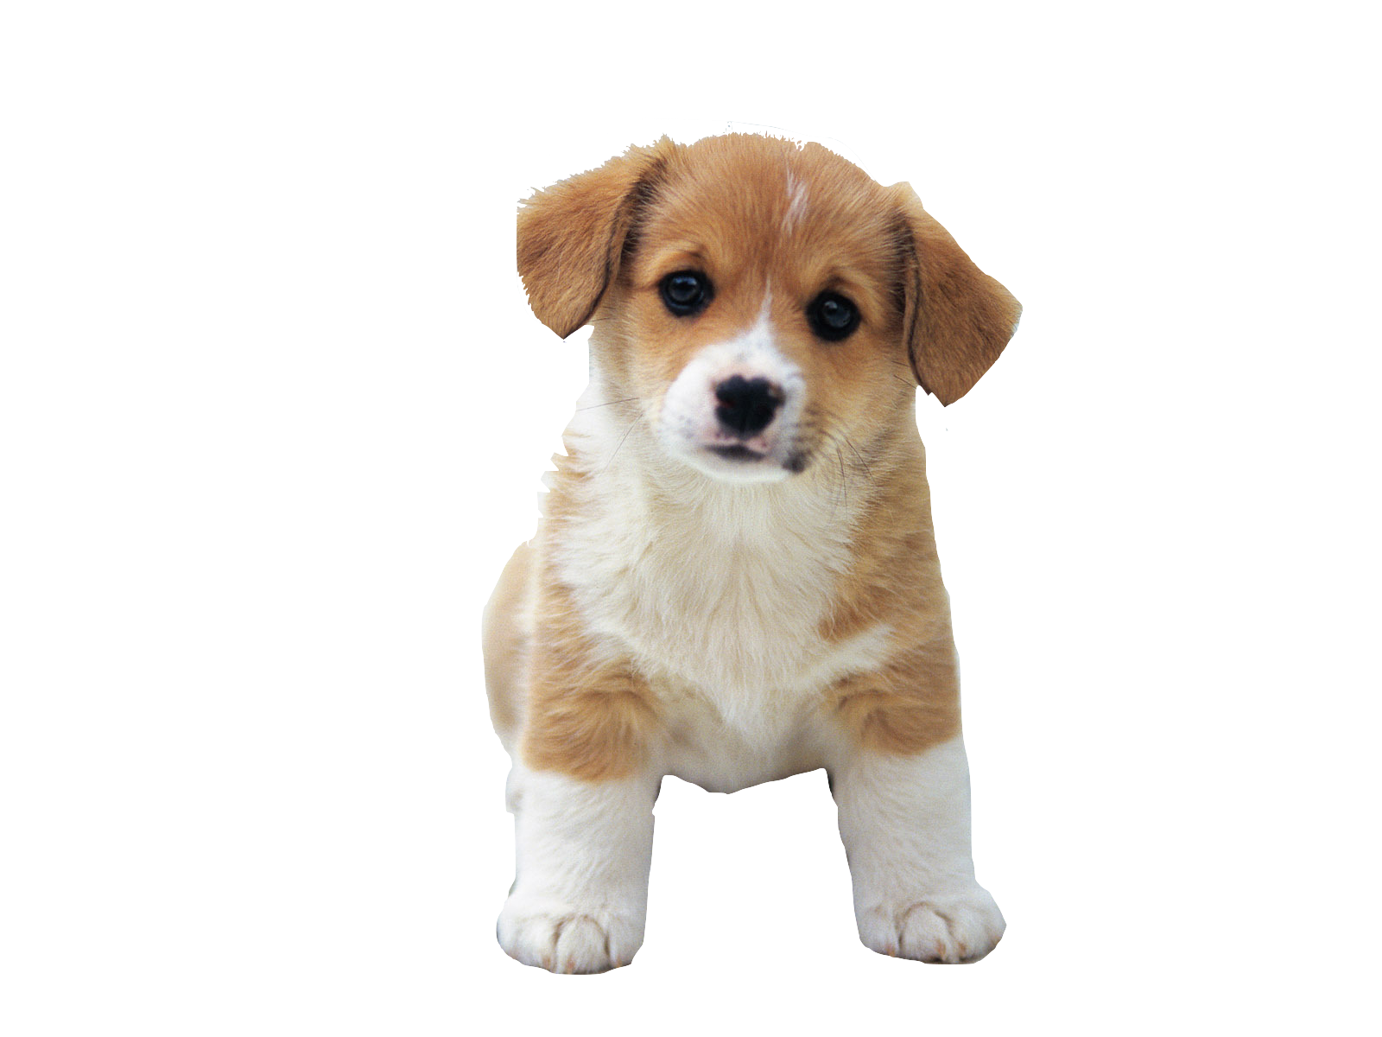
Вправа 2. Від поданих слів утворіть іменники із суфіксами -ен(я) -єн(я)
Вовк
Гуска
Качка
Чайка
Кіт
цуцик

Slide 8
Вправа 3. утворіть іменники із суфіксами -ечок [-єчок], -ечк(а) [-єчк(а)], -ечк(о) [-єчк(о)],-ичок, -ичк(а):
Вогонь
Кошик
Вулиця
Мішок
Край
Діжка
Копійка
Марійка
Річка
Вікно
Слово

Slide 9
Перевірте себе! Поставте на місці крапок потрібну літеру. Поясніть вживання суфіксів.
Ход...ння, оточ...ння, вод...ння, гол..ння, кл...чка, мереж...во, цвіт...ння, літ...чко, тріпот...ння, кресл...ння, мар...во, вовч...ня, цуц...ня, Стріт...ння.

